Slide 1
ĐỒ ÁN MÔN HỌC · CO5173 · DATA ENGINEERING
Nền tảng kỹ thuật dữ liệu
cho giáo dục trực tuyến
BR1
BR2
BR3
BR4
Notify
Recommend
Grade
Assess
BR5
BR6
BR7
BR8
Lakehouse · CDC · 8 yêu cầu nghiệp vụ · 4 nhóm người dùng
Risk
Org
Heatmap
Content
4 nguồn → 8 quyết định học tập
GVHD: PGS. TS. Võ Thị Ngọc Châu · Nhóm [tên nhóm] · Học kỳ 1, 2026–2027
Notes:
Mở đầu: 4 nguồn dữ liệu, 8 BR, 4 nhóm người dùng. Không đọc hết; nêu 1 ví dụ và chuyển nhanh.

Slide 2
01 / BÀI TOÁN
Bốn nguồn dữ liệu, tám quyết định học tập
8 BR · 4 NHÓM NGƯỜI DÙNG
TELEMETRY
01
CDC
02
BR1
Thông báo hướng sự kiện
BR2
Gợi ý khoá học, bước tiếp theo
BR3
Phản hồi chấm bài chi tiết
BR4
Phát hiện test case bất thường
Web · Mobile
PostgreSQL WAL
Người học
Người học
Người học
Giảng viên
xAPI JSON
late · out-of-order
update · delete
LSN ordering
BR5
Cảnh báo sớm nguy cơ dropout
BR6
Tiến độ kỹ năng theo tổ chức
BR7
Heatmap tương tác video
BR8
Đồng bộ nội dung & tìm kiếm
Cố vấn
Quản trị B2B
Giảng viên
Giảng viên
HỌC LIỆU
03
SANDBOX
04
MinIO object storage
stdout / stderr
transcript · PDF
versioned
test · timeout
memory
BỐN RÀNG BUỘC
event time
exactly-once
PII
replay
watermark
idempotent
k = 5
bronze → gold
DE_261 · Project · Học kỳ 1, 2026–2027
02
Notes:
Bài toán: 4 nguồn khác format/tốc độ/độ tin cậy; 8 BR; 4 NFR quyết định kiến trúc.

Slide 3
02 / KIẾN TRÚC
Sáu tầng, ba nguyên tắc
NGUỒN
INGESTION
XỬ LÝ
LƯU TRỮ
SERVING
Web / Mobile
Apache Kafka
Spark Structured
Streaming
Delta Lake
Trino
telemetry
event bus · 26 topic
MinIO + Hive Metastore
SQL warehouse
bronze · silver
overlay · window
FastAPI
telemetry.*
BRONZE
5 workspace
xác thực theo vai trò
PostgreSQL
cdc.lms.*
4 bảng · raw
Redis
OLTP · WAL
cache · overlay
lms.* · risk.*
Spark batch
+ Airflow
SILVER
OpenSearch
MinIO
grading.* · content.*
gold · mart · features
20 bảng · clean
React
học liệu
BM25 + kNN
Learner · Instructor
Advisor · Admin
Debezium → cdc
GOLD
Sandbox
producer / consumer
9 + 11 · Kimball
PostgreSQL
log chấm bài
Event services
mart BR4/BR5
notification · grading
content-sync
mart · features
01
Kafka = biên giới context
02
Spark = writer duy nhất của Delta
03
Lakehouse = source of truth
DE_261 · Project · Học kỳ 1, 2026–2027
03
Notes:
Kiến trúc 6 tầng; nhấn 3 nguyên tắc và đường đi của một event.

Slide 4
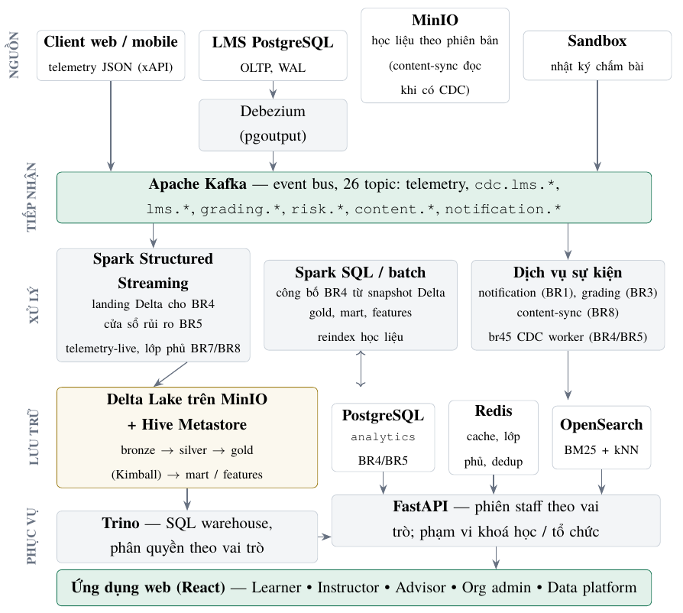
03 / LAKEHOUSE
Medallion: hợp đồng ở từng lớp
BRONZE
4
51
bảng
44
model
10
quality gate
raw · PII · 30/90 ngày
SILVER
20
dim_learner
dim_course
typed · dedup · pseudonym · CDF
GOLD
9 + 11
fct_learning_event
star schema Kimball
dim_content
grain: một sự kiện
dim_activity
MART
4 + 1
4 mart · feature store · policy
dim_assignment
dim_date
OPS
2
pipeline_runs · dq_results
SCD2
xxhash64
inferred member
k = 5
learner · content
surrogate key
late dimension
org report
DE_261 · Project · Học kỳ 1, 2026–2027
04
Notes:
Medallion + star schema: 51 bảng, 44 model, 10 gate; SCD2 và surrogate key tất định.

Slide 6
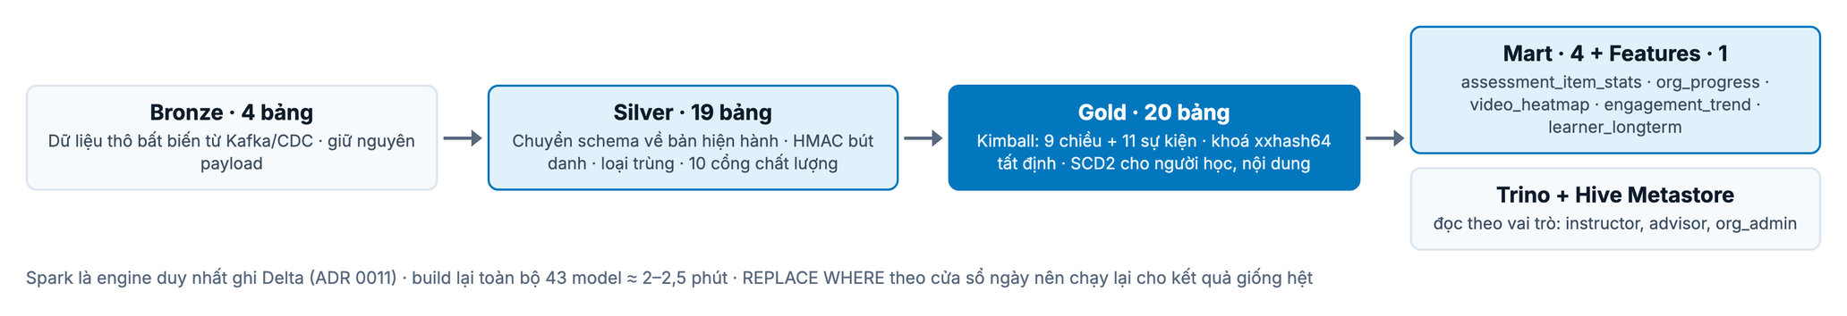

Slide 7
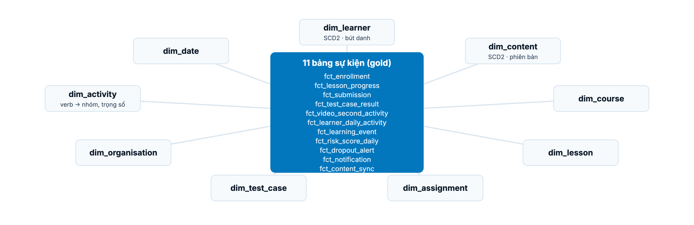

Slide 9
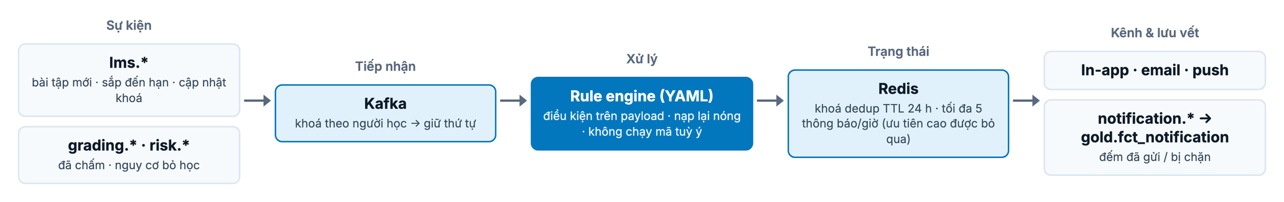

Slide 10
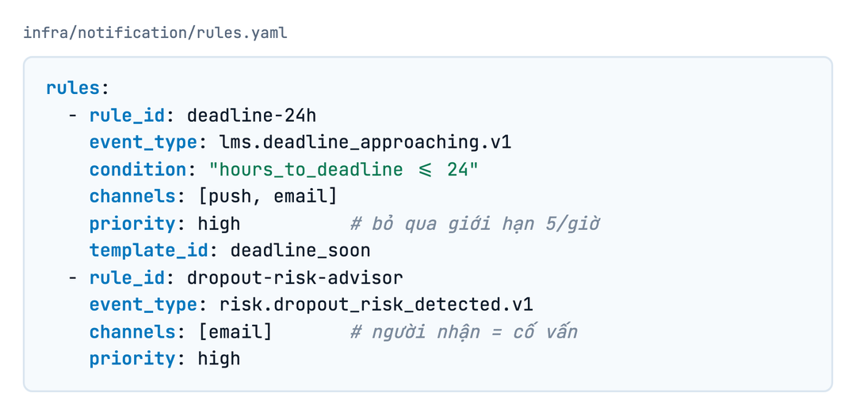
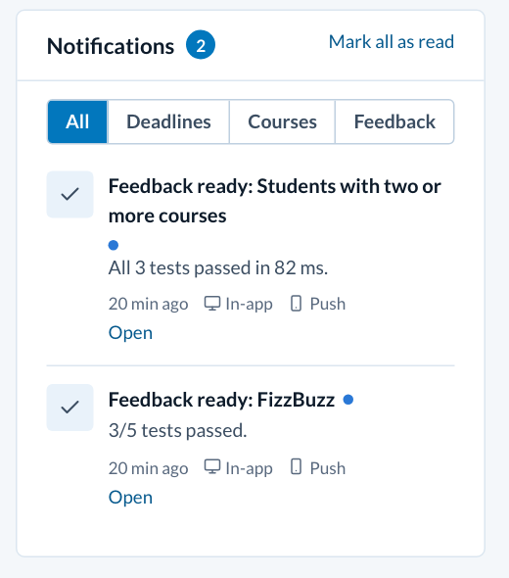

Slide 11
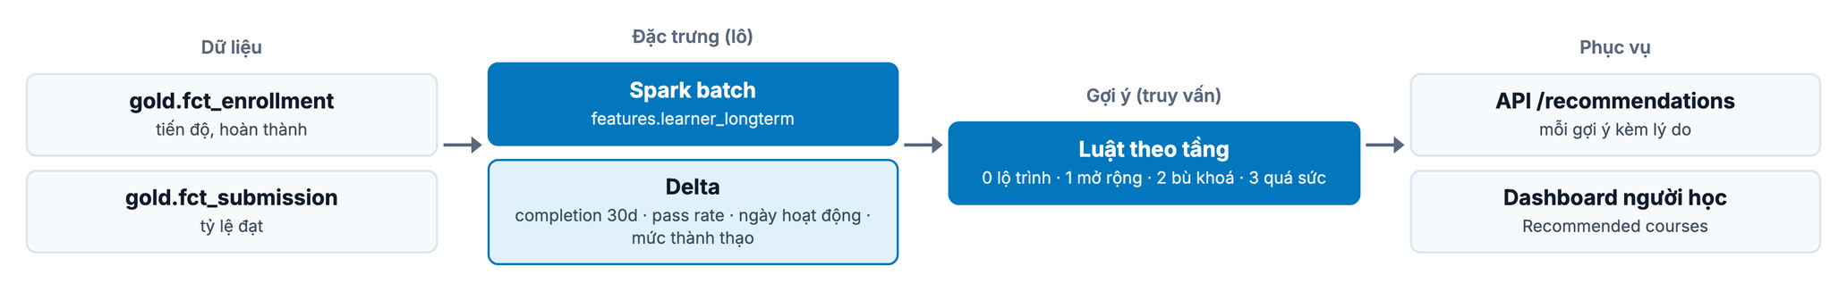

Slide 12
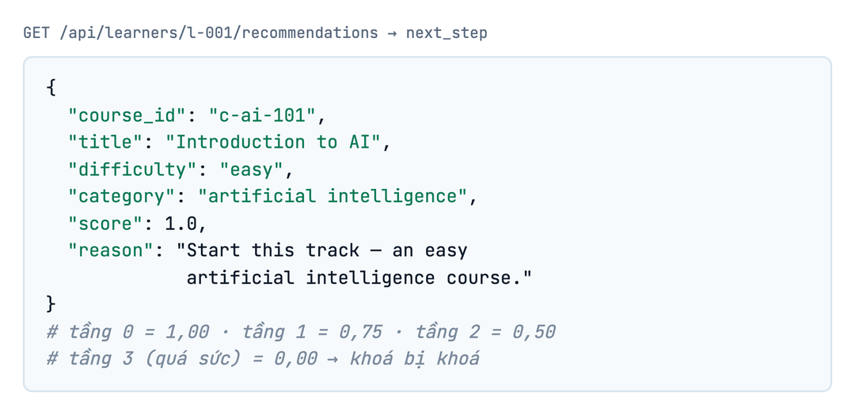
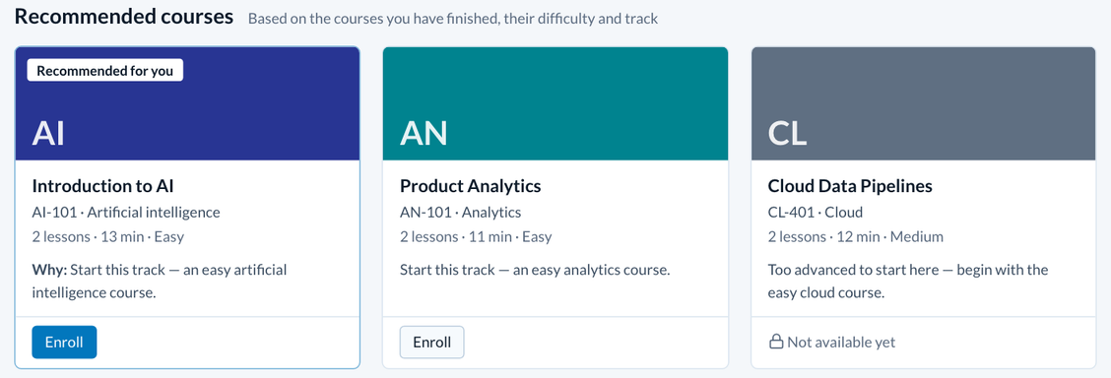

Slide 13
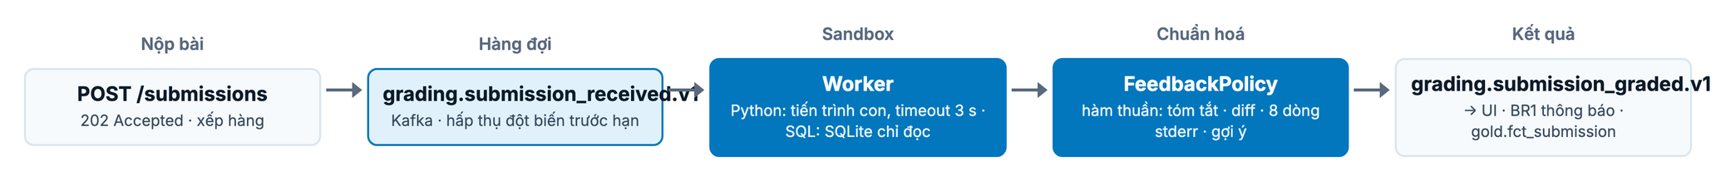

Slide 14
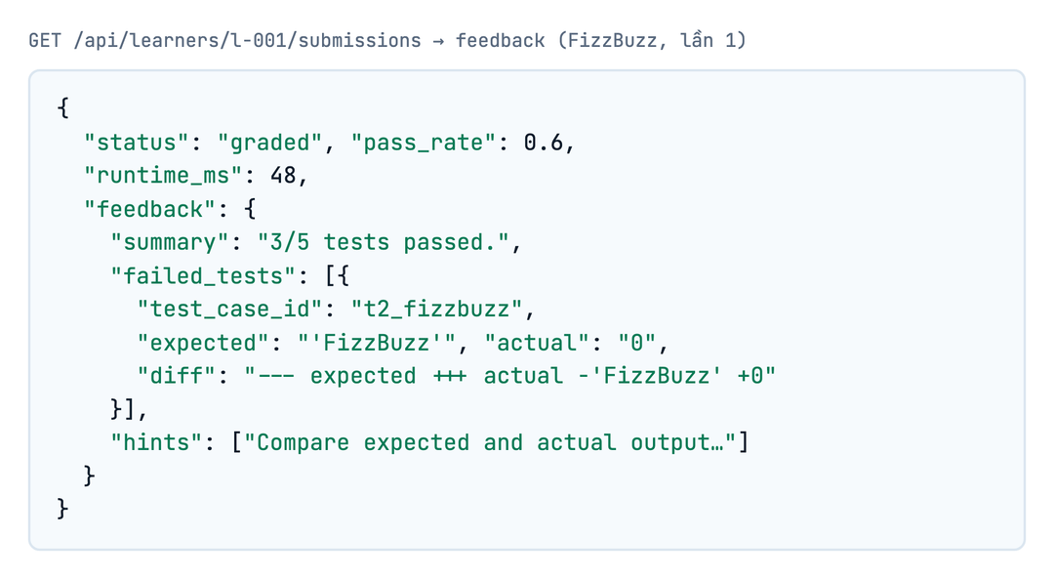
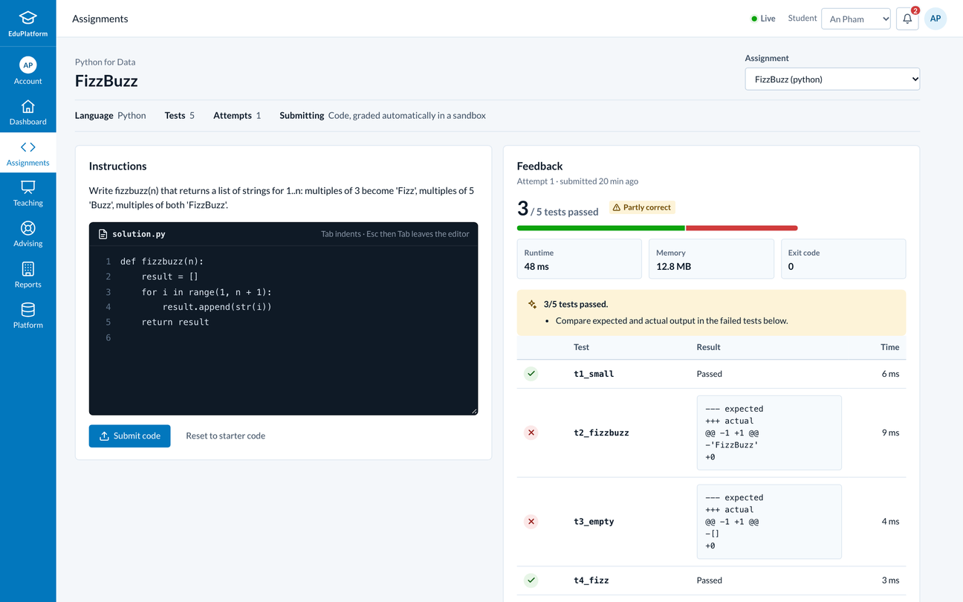

Slide 16
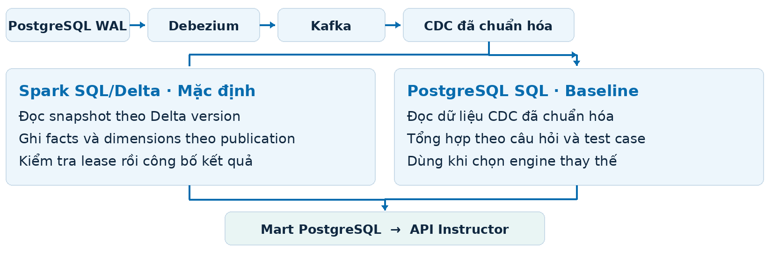

Slide 17
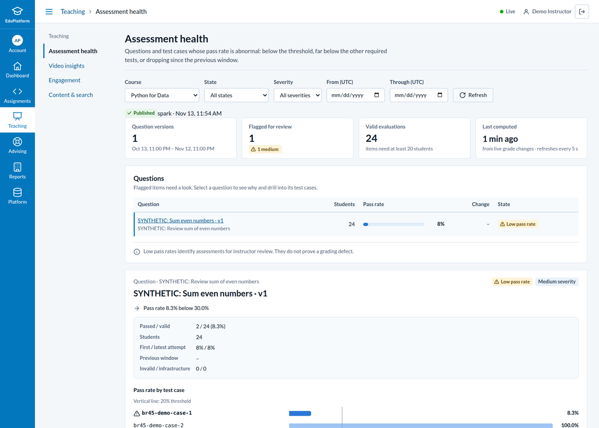
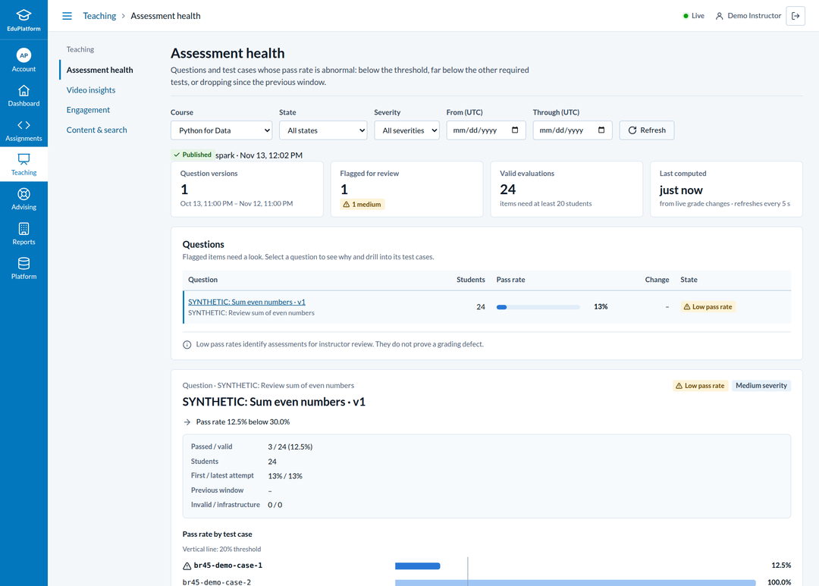

Slide 18


